Slide 1
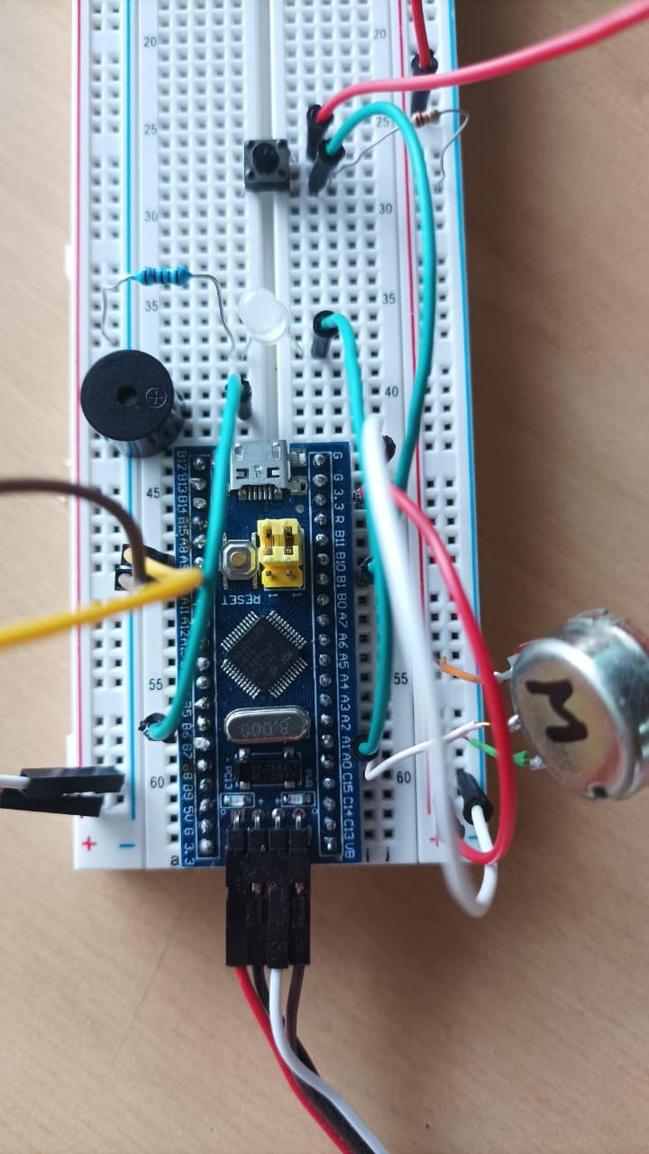
TP Integrador — Variante 3
Caja de comandos física para robot Unitree
Blue Pill · FreeRTOS · UART · ADC · PWM · EXTI
Borda Rojas y Castiglioni · Julio 2026

Slide 2
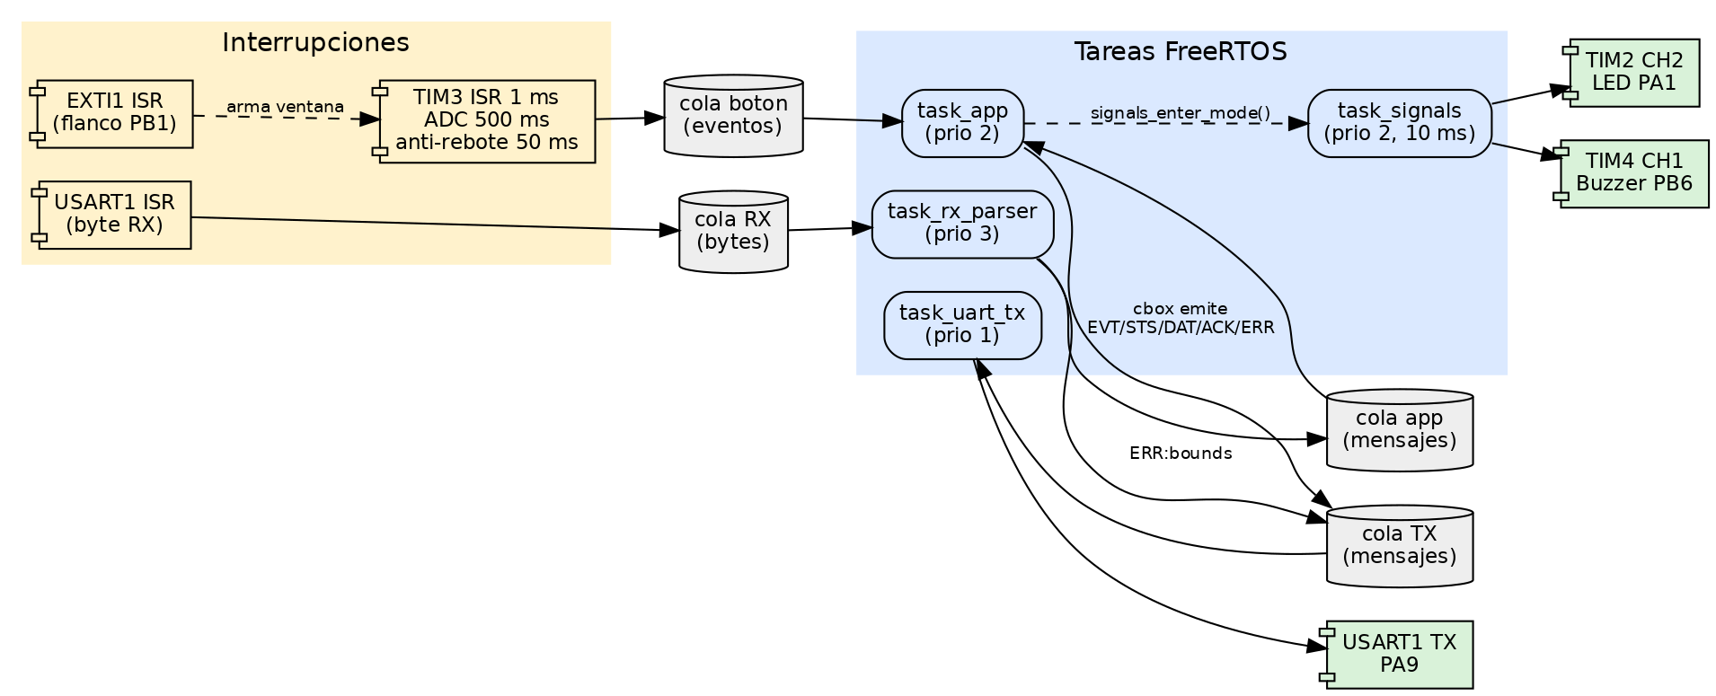
Objetivo y arquitectura
• Pulsador: ciclo PATROL → STOP → DEPLOY → RETURN.
• Potenciómetro: parámetro auxiliar 0–255.
• LED y buzzer: realimentación local del modo.
• UART: eventos, estado y datos con ACK y reintentos.
TPI-V3 · Sistemas Embebidos · UADE
2

Slide 3
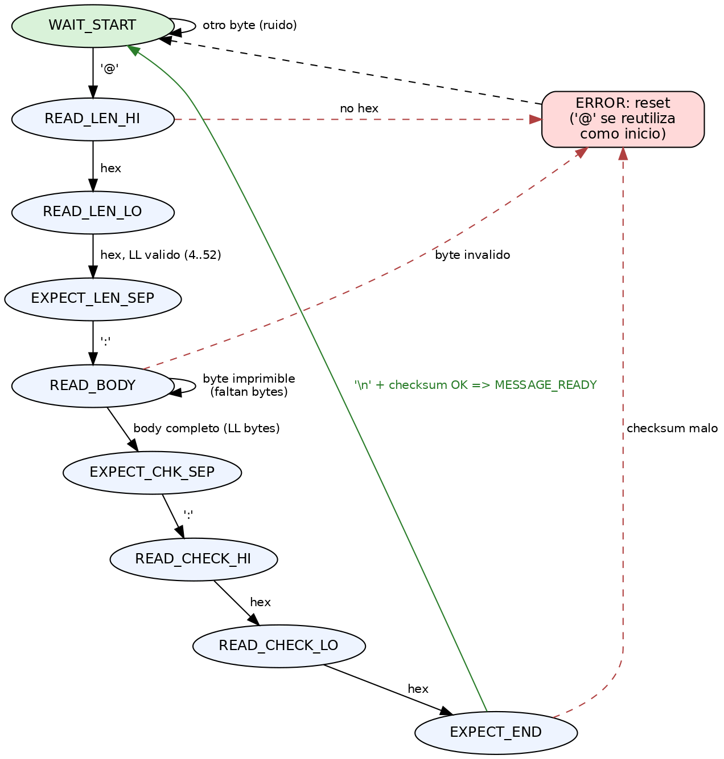
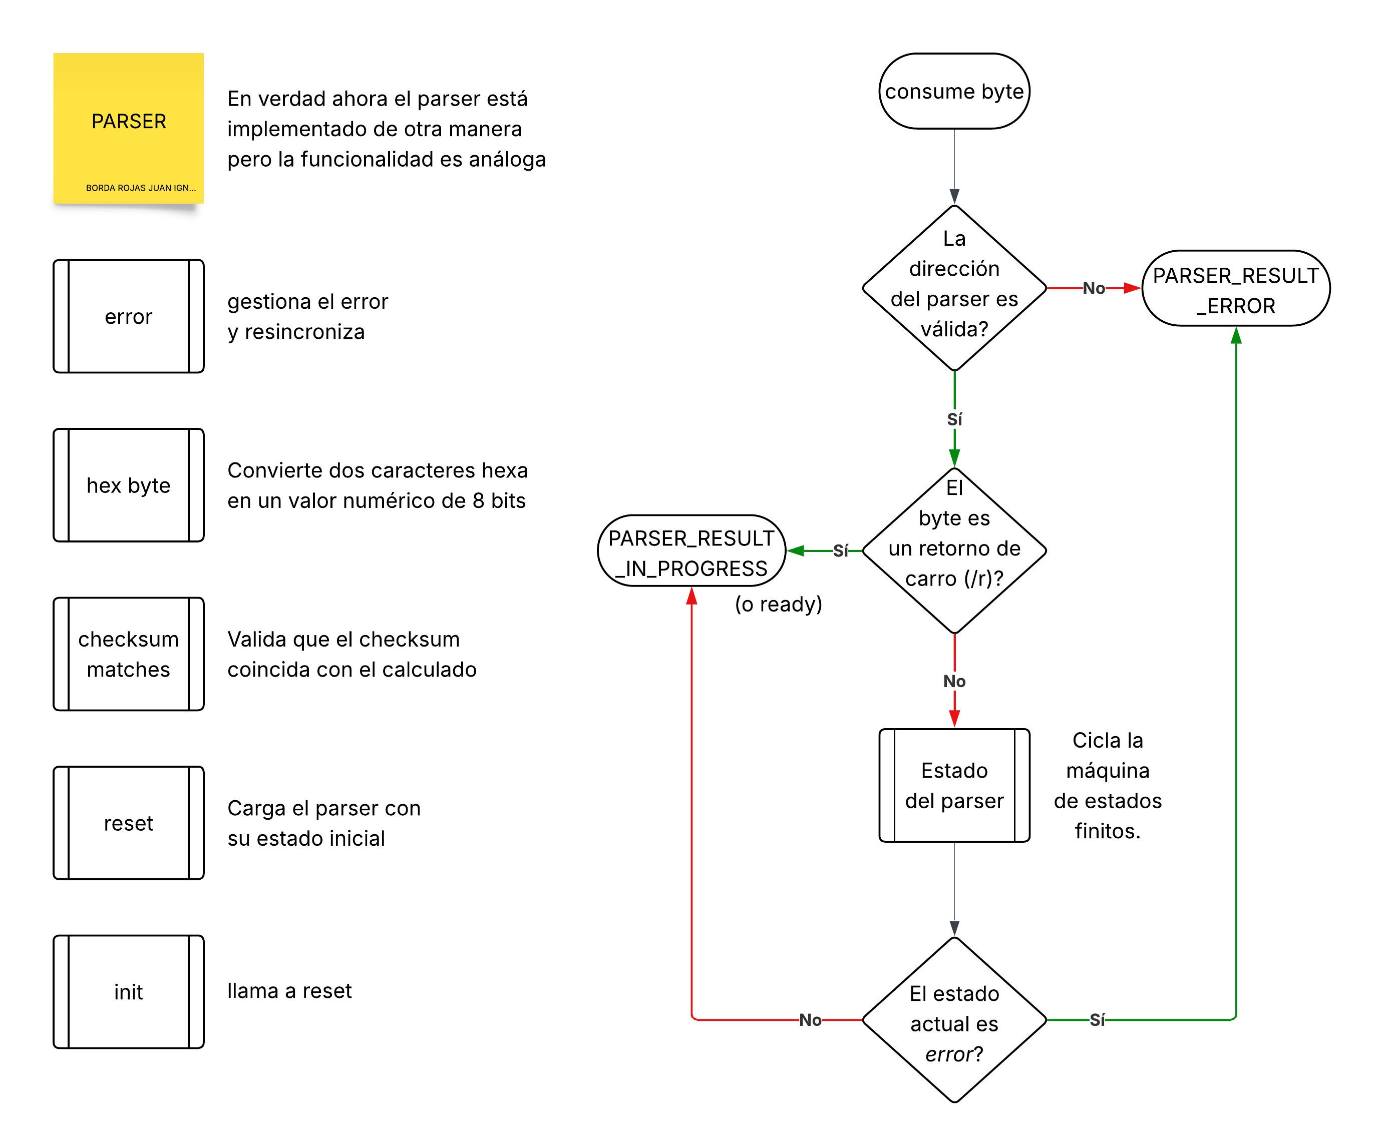
Etapa 1 — Protocolo serie y parser
• FSM incremental: consume un byte por vez.
• Valida longitud, tipo, caracteres y checksum.
• Resincroniza ante ruido, trama truncada o LL inconsistente.
• 67 tests de host cubren casos válidos y errores.
Placeholder Lucidchart — revisar/pulir antes de exponer
TPI-V3 · Sistemas Embebidos · UADE
3

Slide 4

Etapa 1 — Evidencia UART
• CMD:ping y CMD:mode=ESTOP → ACK:ok.
• Tramas inválidas → ERR:bounds.
• ACK detiene los reenvíos periódicos del EVT.
• Video: evidencia/TPI_V3_Acknowledge.mp4
Video integrado: ACK por UART
TPI-V3 · Sistemas Embebidos · UADE
4

Slide 5
Etapa 2 — Periféricos
• ADC en PA0, muestreado cada 500 ms.
• TIM2: PWM LED a 1 kHz.
• TIM4: buzzer pasivo a 2 kHz.
• EXTI1 + 50 ms: anti-rebote del pulsador.
• Video: evidencia/TPI_V3_ADC_EXTI_FSM.mp4
Video integrado: ADC, EXTI y FSM
TPI-V3 · Sistemas Embebidos · UADE
5

Slide 6
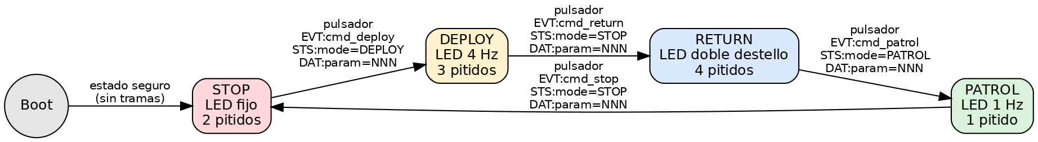
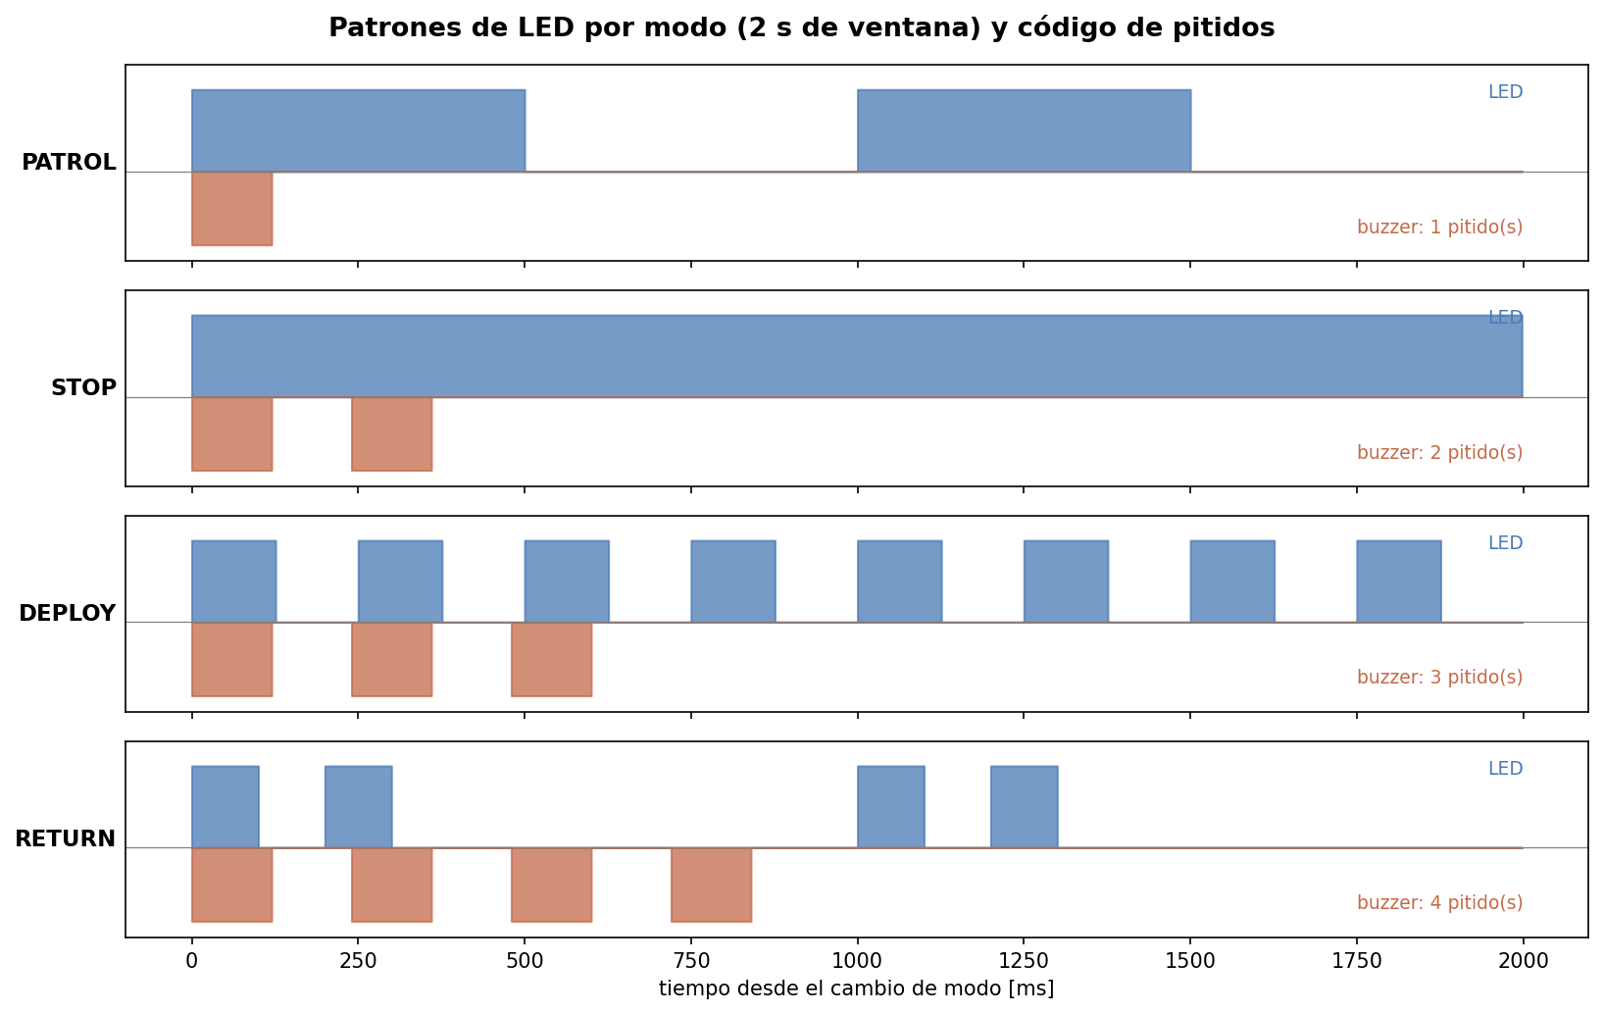
Etapa 3 — Caja de comandos
Cada transición emite EVT + STS + DAT y actualiza la señalización local.
TPI-V3 · Sistemas Embebidos · UADE
6

Slide 7
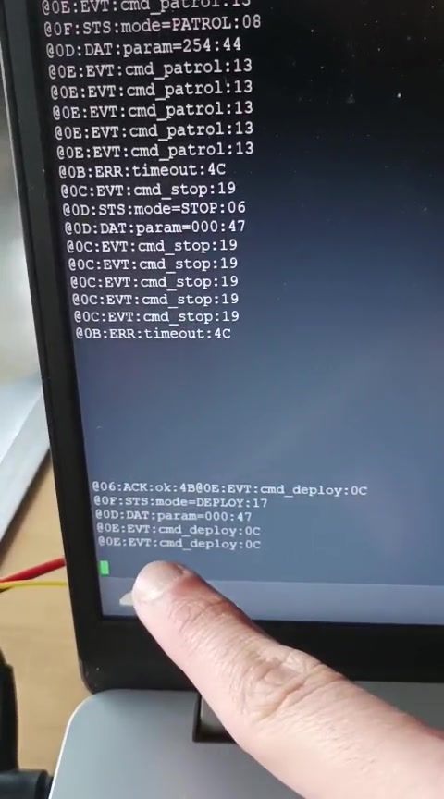
Confiabilidad: ACK, reintentos y timeout
• EVT pendiente durante 500 ms.
• Hasta 5 reenvíos del mismo evento.
• A los 3 s: ERR:timeout y la caja sigue operando.
• ACK tardío limpia el pendiente.
• Probado por tests, simulación y UART física.
TPI-V3 · Sistemas Embebidos · UADE
7

Slide 8
Implementación FreeRTOS
• USART1 RX encola bytes.
• EXTI1 arma el anti-rebote.
• TIM3 aporta base de 1 ms.
• task_rx_parser, task_app, task_signals y task_uart_tx.
• Hooks de heap y stack para fallos diagnosticables.
TPI-V3 · Sistemas Embebidos · UADE
8

Slide 9
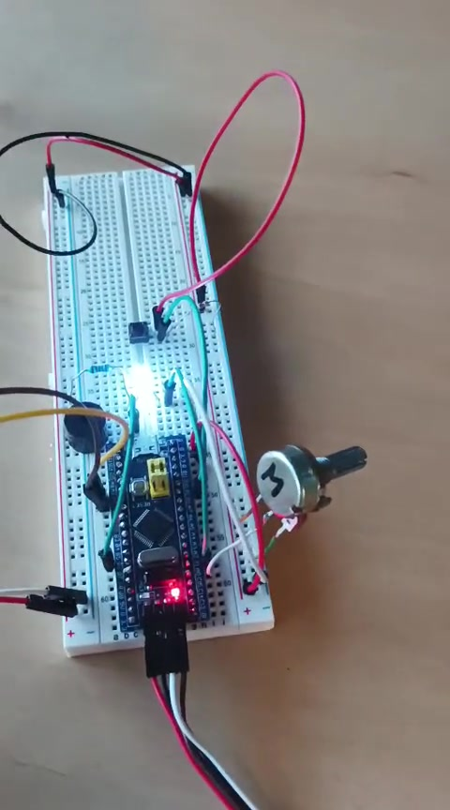
Montaje y evidencia física
Montaje · operación de periféricos · confirmación ACK
TPI-V3 · Sistemas Embebidos · UADE
9

Slide 10
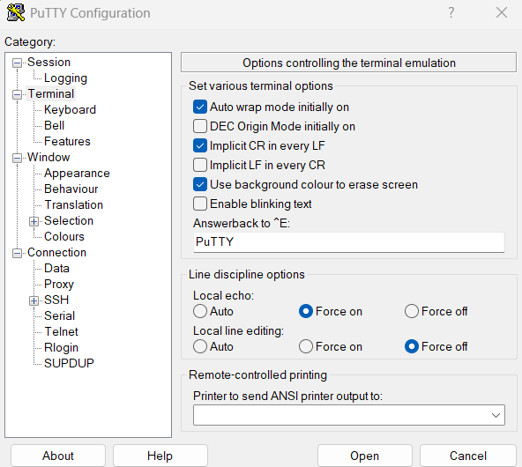
Etapa 4 — Integración con el robot
• Validado: firmware, UART, parser, periféricos y reintentos.
• Pendiente de laboratorio: tópicos ROS 2 y latencia extremo a extremo.
• No se fabrican mediciones del bridge o del robot.
• La defensa puede demostrar el prototipo, las tramas y los videos.
TPI-V3 · Sistemas Embebidos · UADE
10

Slide 11
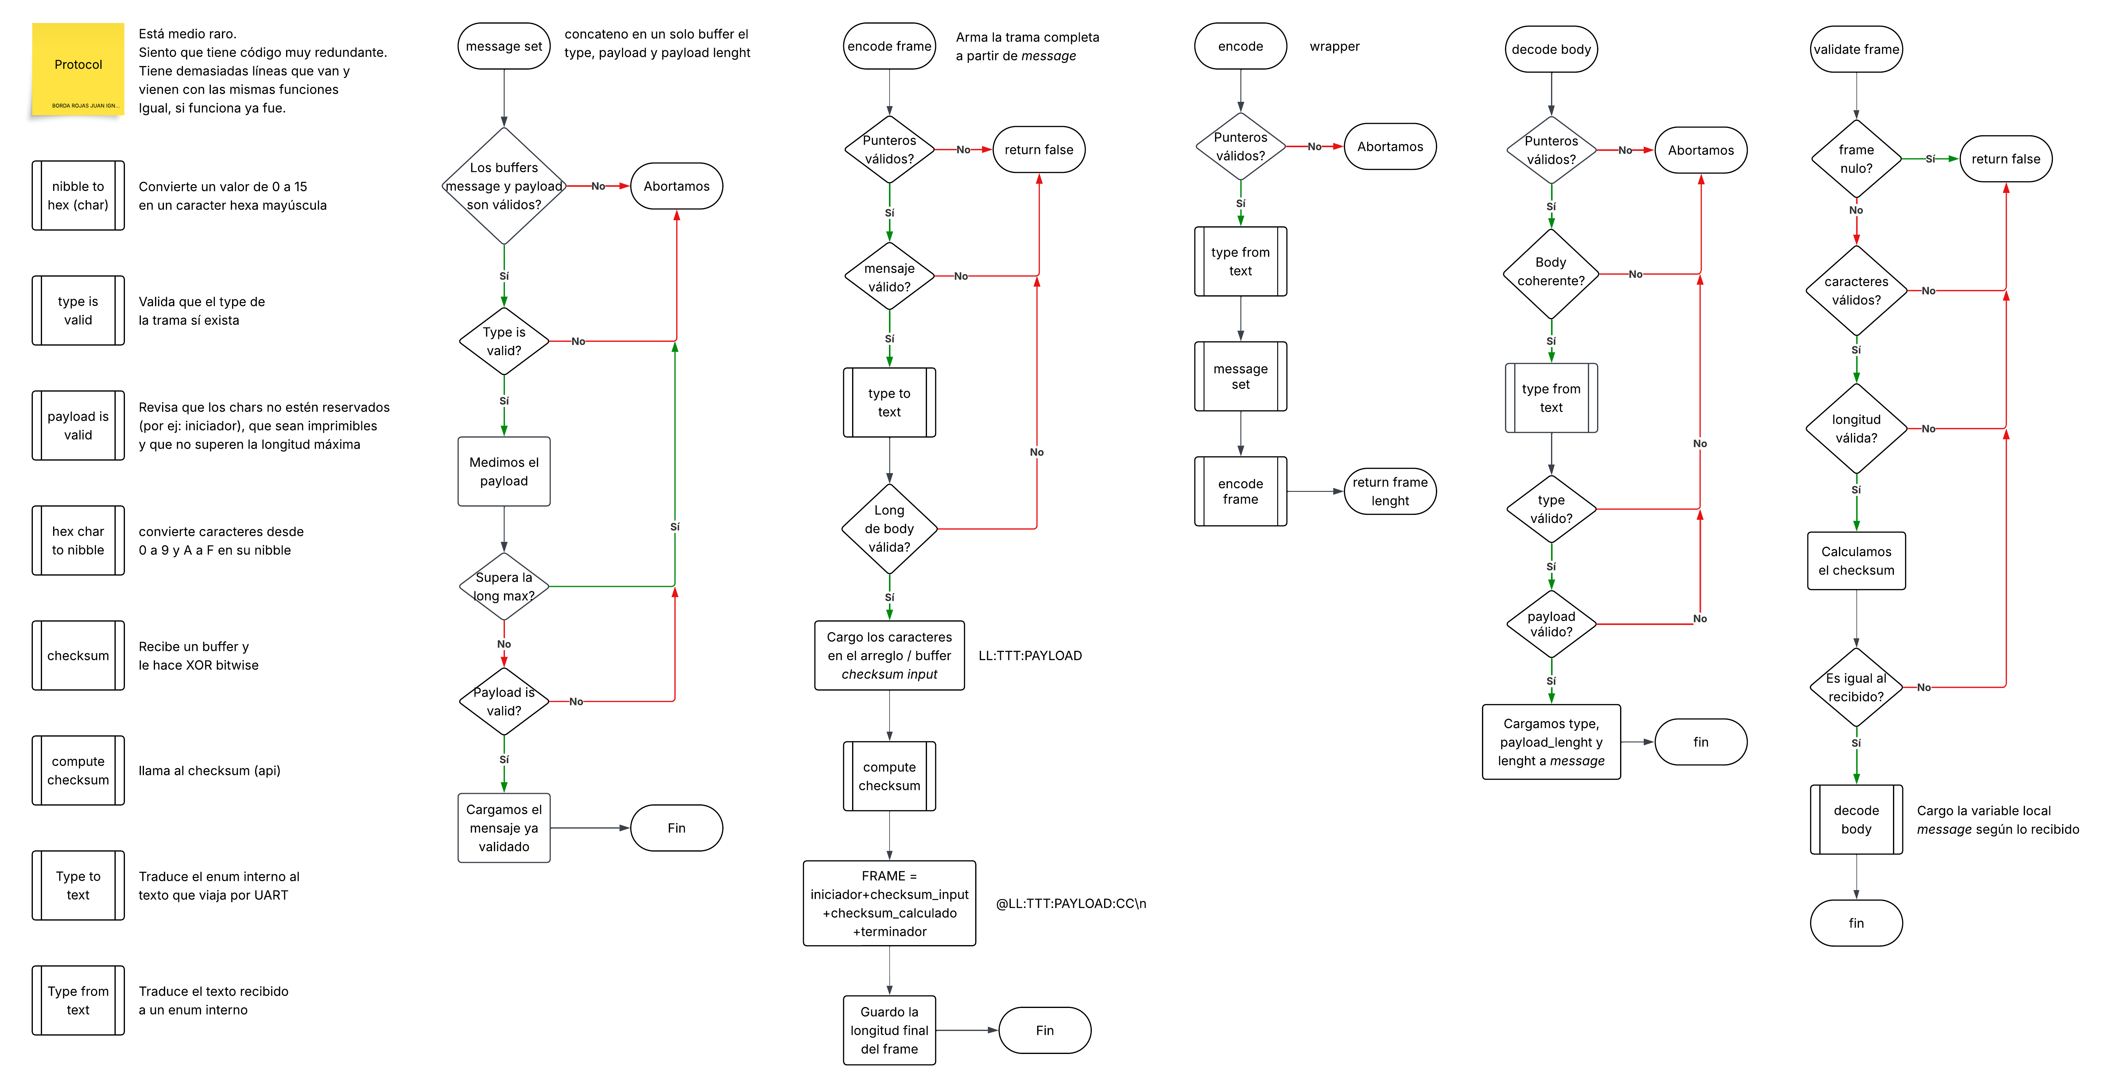
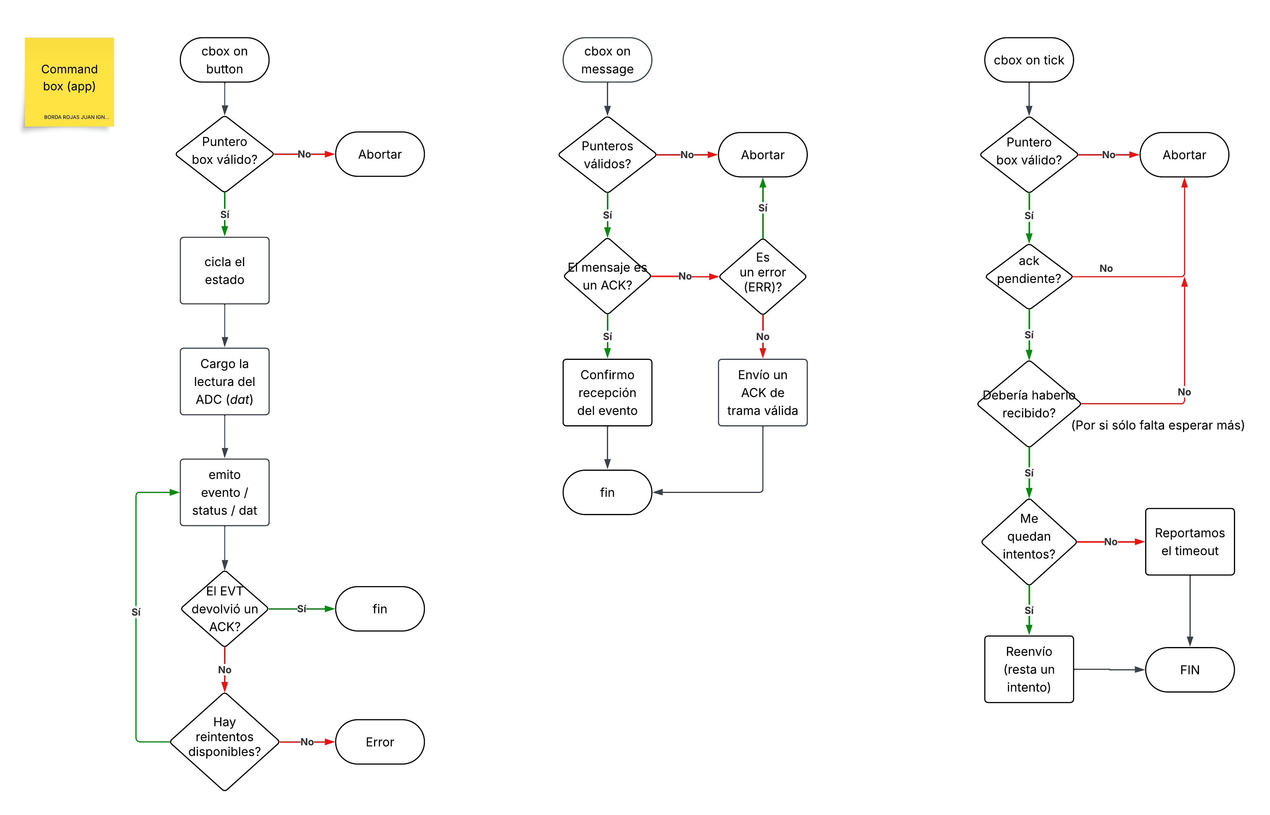
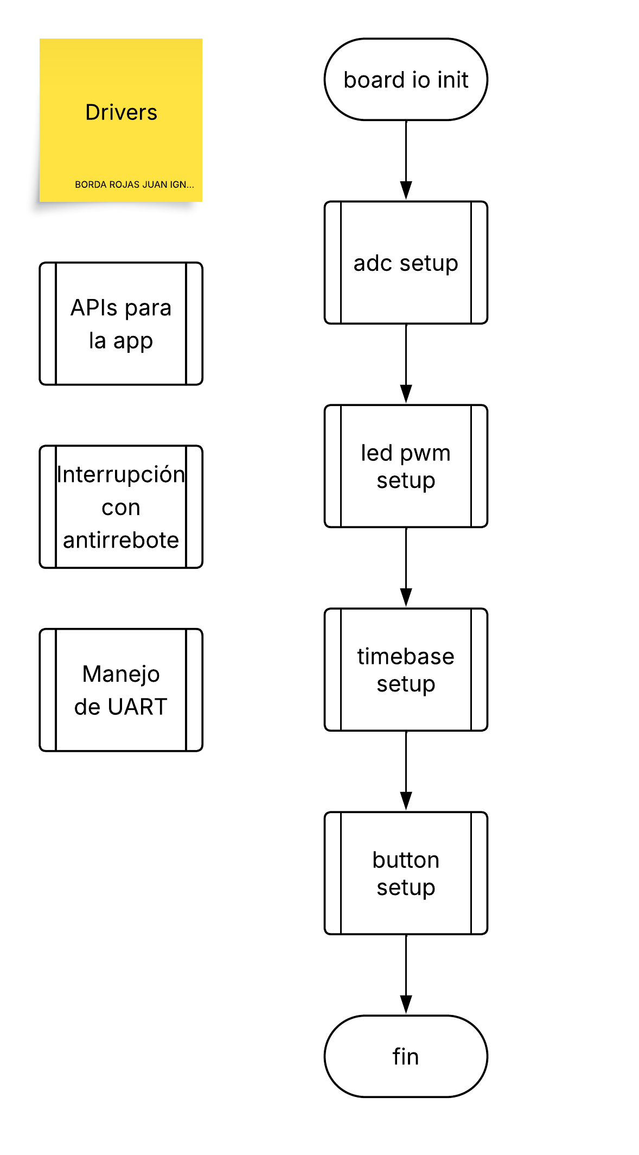
Diagramas Lucidchart — placeholders
Usarlos como apoyo narrativo; los diagramas propios y el código son la referencia técnica vigente.
TPI-V3 · Sistemas Embebidos · UADE
11

Slide 12
Validación y calidad
• 67 tests de host: protocolo, parser, variante y señales.
• CI: make test + compilación ARM + tamaño.
• Simulación: bridge responde ACK o fuerza timeout.
• Hardware: LED, buzzer, botón, ADC y UART.
Placeholder Lucidchart — consolidar versión final
TPI-V3 · Sistemas Embebidos · UADE
12

Slide 13
Cierre y guion de demostración
• 1. Presentar el montaje y el objetivo.
• 2. Pulsar: mostrar cambio de modo, LED, buzzer y tramas.
• 3. Mostrar ACK:ok y explicar la política de reintento.
• 4. Enviar una trama inválida y observar ERR:bounds.
• 5. Cerrar con tests/CI y alcance pendiente de ROS 2.
Repositorio: github.com/jiborjas/TPI-V3
TPI-V3 · Sistemas Embebidos · UADE
13

Slide 14
Preguntas obligatorias — Etapa 1
• ¿Por qué byte a byte? La UART es un flujo sin alineación; la FSM no bloquea.
• ¿Tramas pegadas? LL delimita el cuerpo y permite volver a WAIT_START.
• ¿Checksum? XOR sobre LL:TTT:PAYLOAD; el encoder y parser calculan lo mismo.
• ¿LL inconsistente? Se informa ERR:bounds y se resincroniza ante un nuevo @.
Buenas prácticas: memoria acotada · validación de frontera · recuperación ante error
TPI-V3 · Sistemas Embebidos · UADE
14

Slide 15
Preguntas obligatorias — Etapa 2
• PWM: PSC=71 y ARR=999 → 1 kHz con reloj de timer a 72 MHz.
• ADC: duty=(adc×100)/4095; en Variante 3 se usa param=(adc×255)/4095.
• Timers: PSC y ARR son comunes a todos los canales; por eso LED y buzzer usan timers distintos.
• PWM requiere salida alternativa push-pull (AF push-pull) en STM32F1.
Buenas prácticas: cálculos reproducibles · tipos enteros acotados · un timer por función
TPI-V3 · Sistemas Embebidos · UADE
15

Slide 16
Preguntas obligatorias — Etapa 3
• No hay superloop: ISR mínimas + tareas FreeRTOS con responsabilidades separadas.
• Sin ACK: reenvío cada 500 ms, hasta 5 veces; a los 3 s se emite ERR:timeout.
• Payloads numéricos: snprintf con ancho fijo (param=%03u, adc=%04u).
• TIM2 LED, TIM4 buzzer, TIM3 base de 1 ms; SysTick para tiempos blandos.
Buenas prácticas: no bloquear ISR · colas entre contextos · degradación segura · estado local preservado
TPI-V3 · Sistemas Embebidos · UADE
16

Slide 17
Preguntas obligatorias — Etapa 4
• Tópicos: se identifican en laboratorio con ros2 topic list/echo; el firmware respeta el contrato de tramas.
• Latencia: presupuesto local ≈60 ms; la medición extremo a extremo se declara pendiente.
• Falla de bridge: recuperación automática con ACK tardío o ERR:timeout sin reset manual.
• Extensión: nuevo EVT:cmd_* sin cambiar framing, checksum, parser ni política de ACK.
Buenas prácticas: no inventar mediciones · separar transporte de semántica · plan de verificación reproducible
TPI-V3 · Sistemas Embebidos · UADE
17

Slide 18
Checklist para la defensa oral
• Mostrar cada pregunta obligatoria junto con la evidencia correspondiente.
• Primero: diagrama + implementación; después: test, consola o video.
• Distinguir claramente “validado en placa” de “pendiente de laboratorio”.
• Cerrar con el repositorio, CI y la demostración en vivo del prototipo.
Resultado: trazabilidad entre enunciado, código, pruebas y evidencia física.
TPI-V3 · Sistemas Embebidos · UADE
18

